Slide 1

MÓDULO 1
TALLER 2:
DIOS BIBLIA Y REALIDAD

Slide 2
SESIÓN 4 ¿Qué nos dice la Biblia sobre la protección? Principios orientadores para la protección.

Slide 3
Reconocer la importancia de la dignidad de cada niño y niña
1. Nuestro regalo de Dios al Nacer
“Todos somos creados a la imagen de Dios, bellos e infinitamente valiosos”. (Génesis 1:26-28)
2. Nuestra Compasión:
Mantener, restaurar y honrar la dignidad y el valor de cada ser humano (Marcos 10:13-16)

Slide 4
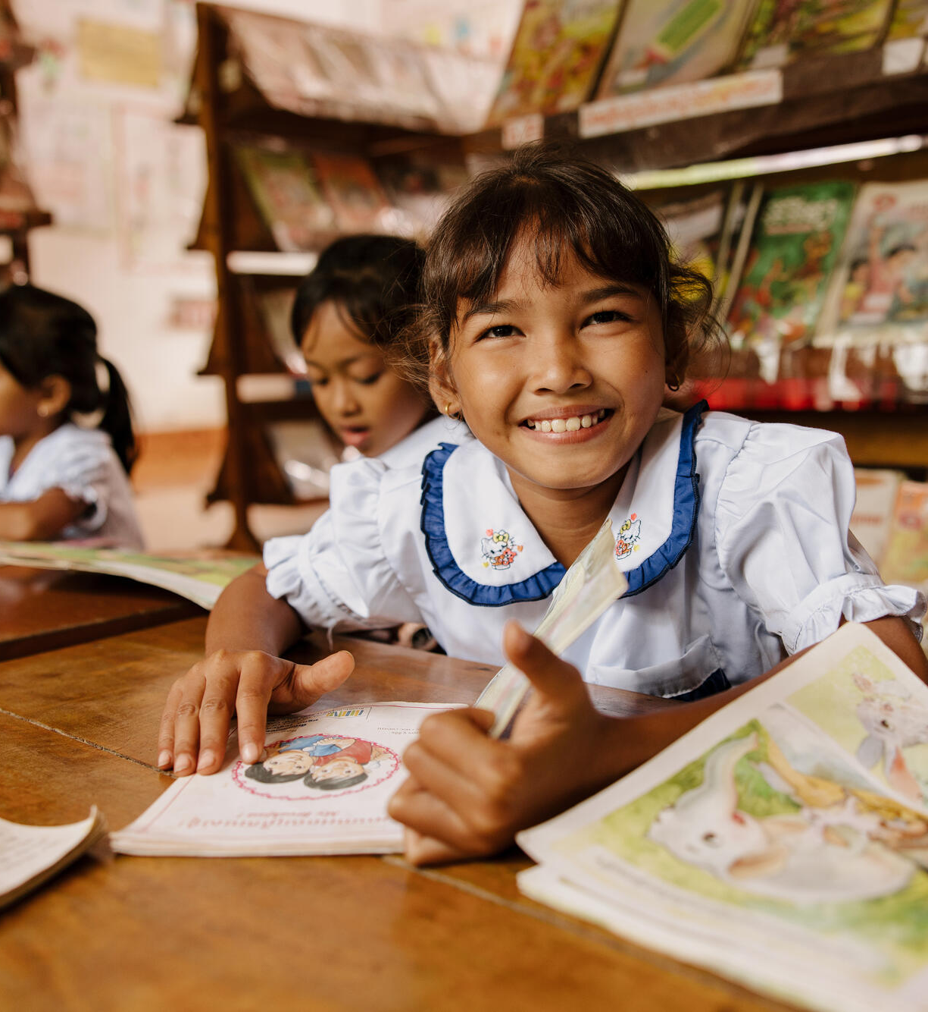
Una visión o sueño para nuestros niños y niñas
Una niñez feliz y segura para aprender y crecer. (Eclesiastés 11:9)
Guiar a nuestros hijos/hijas para descubrir y convertirse en quién Dios tenía la intención que fuesen al crearlos. (Lucas 2:52)

Slide 5
Nuestras Acciones y Conducta hacia todos los niños y niñas
Subtitle
Subtitle

Slide 6
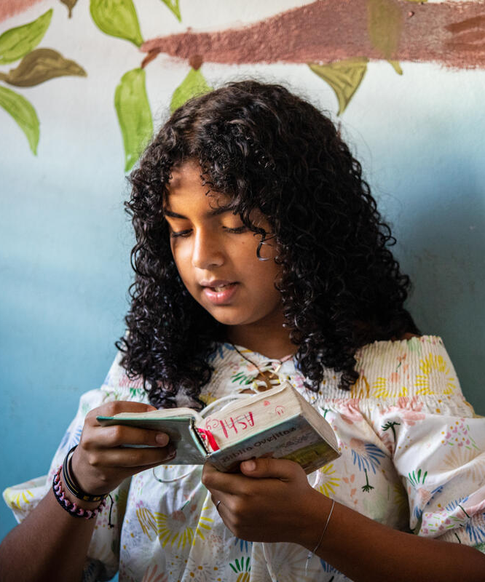
Nuestro deber: Criar nuestros hijos/hijas con la disciplina que refleja el amor nutritivo de Dios. (Efesios 6:4)
Nuestro Gozo como adultos: Continuamente afirmar, expresar nuestro amor y celebrar a nuestros niños y niñas. (Marcos 1:11)
Nuestra actitud hacia las personas: Aceptar con la sorprendente gracia de Cristo. (Gálatas 6:1-2)

Slide 7
La que se usa en los pasajes de Proverbios que acabamos de escuchar es sebe. Un shebet era un gran bastón que sostenía el jefe de familia, el cetro del rey o el cayado del pastor. Un pastor amable y responsable usaba esta vara para guiar y proteger a sus ovejas. Los obispos llevan una versión del shebet hasta el día de hoy como símbolo de guía y autoridad. El rey David, en el Salmo 23, dijo que la vara (shebet) y el cayado del Señor le brindan un gran consuelo.

Slide 8
Disciplina proviene de la misma raíz que discípulo. Significa entrenar o enseñar para producir un carácter específico o un patrón de comportamiento. La disciplina a la luz de ser un “discípulo” es un proceso continuo de moldear el carácter de uno a lo largo de la vida. Comienza temprano.

Slide 9
La importancia de sensibilizar e Incidir
Subtitle
Subtitle

Slide 10
Nuestra búsqueda para respuestas y soluciones: Con sabiduría del Espíritu Santo. (Santiago 3:13-18)
Nuestra responsabilidad: Romper el silencio hablando la verdad en el amor. (Efesios 4:14-15)
Nuestro Llamado: Levantarnos por la Justicia (Salmo 72:12-14)

Slide 11
MÓDULO 2 ACCIONES DE PROTECCIÓN
Subtitle

Slide 12
TALLER 1 DESAFÍOS PARA LA PROTECCIÓN
Subtitle
Subtitle

Slide 13
SESIÓN 1 Construyendo definiciones de diferentes tipos de violencia

Slide 14
¿Qué es abuso?

Slide 15
¿Qué es negligencia?

Slide 16
DEFINICIONES
1. Abuso
Definición: Un acto intencional o no-intencional de herir a un niño dentro de una relación de responsabilidad, confianza o poder.
2. Negligencia
Definición: Privar a un niño de sus necesidades básicas, cuando el adulto que cuida del niño tiene los medios para proveerlos.

Slide 17
DEFINICIONES
3. Explotación
Definición: El uso de un niño parra el beneficio de otros.
4. Todas las formas de violencia
Definición: El uso intencional de la fuerza física o poder, amenaza o real, contra un niño, por un individuo o por un grupo, que resulte en o tenga una gran posibilidad de resultar en un daño real o potencial para la salud, supervivencia o dignidad del niño.

Slide 18
SESIÓN 2 Mitos sobre la protección e identificación de los peligros- sexual y otros tipos de violencia.

Slide 19
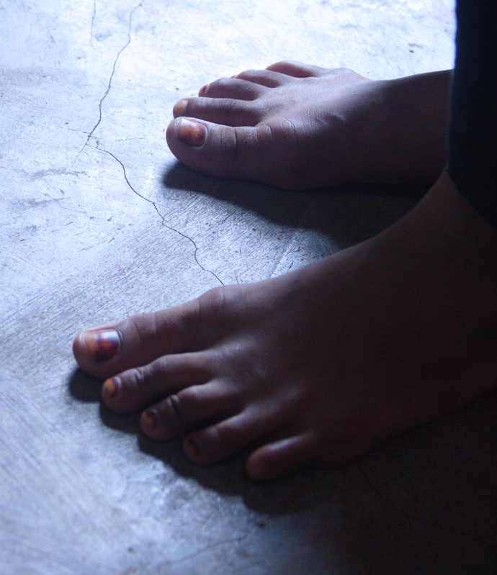
MITO 1
Si preparamos a los niños a defenderse de un violador, ellos podrán estar seguros

Slide 20
MITO 2
La invisibilidad de las agresiones sexuales contra la niñez con la conspiración social y gubernamental para mantener los casos ocultos

Slide 21
SESIÓN 3 Estudios de caso de desprotección

Slide 22
CASO 1
Llega un misionero a la iglesia local y conversa que es recomendado por el pastor de otra iglesia. El liderazgo lo acoge, pero no tenían lugar en la iglesia donde se pudiera quedar.
El pastor le pide a una familia de la iglesia, que tienen 5 hijos, que lo puedan acoger. Ellos lo hacen con gusto.
La madre pasa todo el tiempo en casa con los hijos y el padre trabaja, sin embargo, el misionero le dice a la madre que no se preocupe, que puede dejar a sus hijos con él si ella necesita salir. Que puede confiar en él y que está para ayudar como hombre de Dios.
La madre se siente incómoda por la sugerencia y le dice que gracias.
Durante uno de los días, el misionero le dice que sería lindo poder tener una noche de pijamada con sus hijos y que él puede dormir con sus hijos para que los papás descansen mejor. La madre le dice que no gracias y desconfía de la actitud del misionero.
La madre le pide al pastor que retire al misionero de su casa porque su comportamiento no es el adecuado y teme por la seguridad de sus hijos.
CASO 2
Manuel es un hombre temeroso de Dios. Escuchó la Palabra de Dios y se entregó a la fe cristiana. No falta a las enseñanzas ni los domingos. Está siendo un ejemplo de disciplina y compromiso en la iglesia.
Su hijo es muy obediente, pero es tímido y casi no participa de las actividades con los otros niños.
Un día Manuel dice que el éxito para tener hijos obedientes es que se los discipline como dice la Palabra de Dios: “el que detiene el castigo aborrece a su hijo, pero el que lo ama desde temprano lo corrige” (Prov. 13:24).
Es así como Manuel desde temprano en la mañana corregía a su hijo con su cinturón para mostrarle su amor.

Slide 23
CASO 3
La familia tiene una parcela muy grande y contratan a un empleado para que trabaje. El empleado es un señor de edad avanzada y amigable.
Los hijos menores se acercan a ver cómo trabaja bajo supervisión de la madre y no nota nada extraño.
Un día, el trabajador le menciona a la hija que si le da un beso en la boca; él le dará algo de dinero.
La hija se asusta y se queda helada, mira a su hermano y tampoco sabe que decir. No les han enseñado como actuar. La hija por un momento piensa en la oferta, pero dice que no y sale corriendo.
La hija en la noche, un poco temerosa, cuenta a sus padres lo que el trabajador les dijo.
Los padres no le dijeron nada en ese momento.
Después de unos días la madre estaba trabajando en la parcela y el trabajador nunca más regreso.

Slide 24
1. ¿Qué formas de desprotección pudieron identificar? 2. ¿Qué se dio por sentado respecto al tema de protección de niños, niñas y adolescentes los cuidadores? 3. ¿Cuál debió haber sido la forma correcta de proceder en la situación presentada para salvaguardar la integridad de niños, niñas y adolescentes?

